Slide 1
البتراء

Slide 2
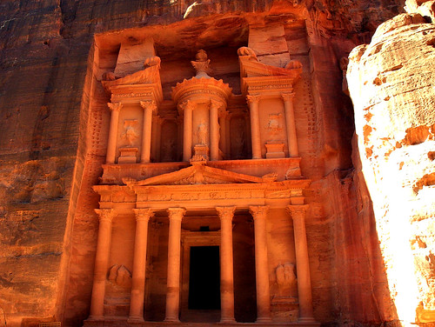
تاريخ البتراء
البتراء هي مدينة تقع جنوب الأردن والتي تستضيف واحدة من عجائب الدنيا السبع الحديثة ، وهي مدينة النباهة الأثرية. كانت البتراء تعد العاصمة الرئيسية للمملكة النبطية، وكانت سيطرة تلك المملكة تمتد من أغبة إلى الحجاز. بنى النباطون العديد من المعابد والمنازل والحصون وغيرها من الهياكل والبنايات في البتراء، والتي تأثرت بالمعمار الروماني والإغريقي في بعض الأحيان.
This Photo by Unknown Author is licensed under CC BY-SA-NC

Slide 3
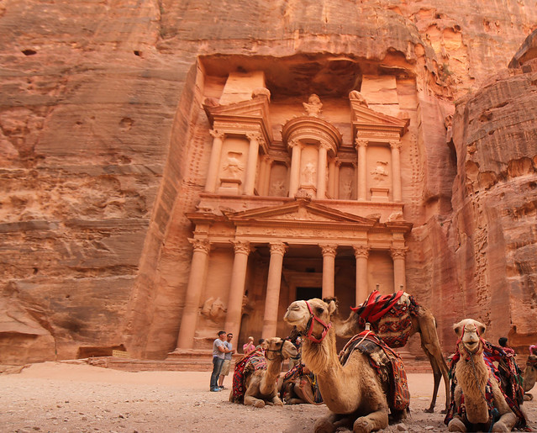
البتراء جغرافيا
تقع البتراء في جنوب الأردن، وهي مدينة تاريخية تتكون من العديد من الهياكل والمعابد التي يرجع تاريخ بعضها إلى حوالي القرن الأول قبل الميلاد. تحيط الجبال الرملية الشاهقة بالبتراء، وتتميز هذه المنطقة بوادي ضيق وعميق، يتميز بالصخور والجبال الكثيفة والطبيعة البرية الجميلة. تشتهر البتراء بمناظرها الصخرية وتمثال الخوراساني، ومعبد الخزنة الرائع وشوارعها ضيقة مفتوحة على نحو متعرج. لقد تم إدراج البتراء في قائمة اليونسكو للتراث العالمي في عام 1985.

Slide 4
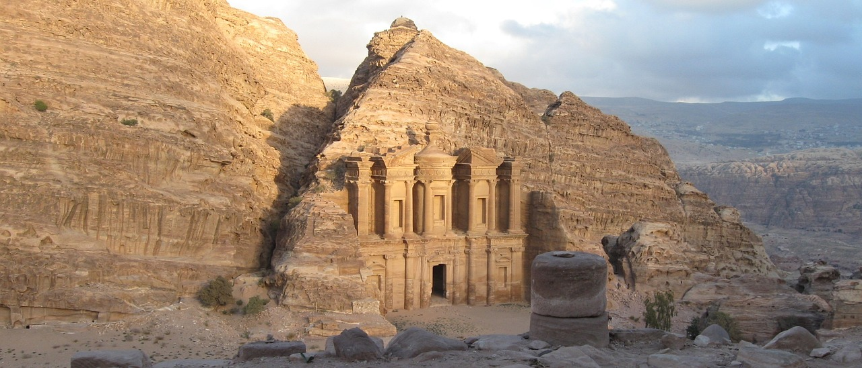
المهامية الاقتصادية للبتراء
تعد البتراء واحدة من المعالم الرئيسية في الأردن وأهم وجهة سياحية فيه، وتحتوي على العديد من الأطلال الاثرية والعمارة الهائلة التي تجذب الزوار من جميع أنحاء العالم. تأتي السياحة في البتراء على رأس قائمة القطاعات الاقتصادية الرئيسية في المدينة، حيث تعتبر الايرادات السياحية واحدة من المصادر الرئيسية للدخل في الأردن، كما تسهم في توفير فرص عمل لمئات العاملين في المطاعم والمحلات التجارية ومختلف المرافق السياحية والفنادق المحيطة بالبتراء.

Slide 6
شكرا لكم
اعداد الطالبة: ماريا سهيل عازر
الصف: الخامس (و)
المعلمة: نيفين غطاس

